Slide 1

Google Vizier: A Service for
Black-Box Optimization
分享人：卢旭

Slide 2
目录
相关背景知识
系统概览
Vizier 使用的算法
实验与结果
用户案例

Slide 3

相关背景知识
什么是黑盒
什么是黑盒最优化

Slide 4
什么是黑盒
“黑盒” 对于任何的 x ∈ X, 我们可以得到 f(x) 但是我们不知道 f(x) 的其他信息。
x
f(x)
“黑盒” f
Notes:
什么是黑盒呢，就是我有一个 f， 它有输入和对应的输出，但是我并不知道 f 具体是怎么计算出来的

Slide 5
什么是黑盒
任何一个复杂的系统，当了解它内部的运转模式的难度大于直接探索使用它的时候，就可以把它认为是一个“黑盒”。
Notes:
进一步扩展，我们可以认为
就是说 系统很复杂， 了解它内部的运转方式很麻烦的时候，就可以把它看做是一个黑盒

Slide 6
什么是黑盒最优化
黑盒最优化 就是在有限的评估次数内最优化 objective function f : X → R。
Notes:
我们现在知道黑盒是什么了， 然后 黑盒最优化， 就是
注意我们想要 优化的结果是什么， 是 f， 也就是 黑盒，或者说是这个复杂系统， 当我输入的 x 的时候， 能得到我想要的输出。

Slide 7
什么是黑盒最优化
如果一个系统，它的表现可以通过一组可调参数的函数来计算，那么就可以使用黑盒最优化算法来来寻找最佳参数。
例如：
机器学习系统超参数的调优
寻找机翼的最佳形状等
Notes:
那什么样的系统 可以来做 黑盒最优化呢？
你可以想象这个 黑盒 ，外面 有几个旋钮， 我不知道他有什么用，但是旋转这几个旋钮，系统内部是会有变化的。对应的，就是同样的输入，那它的输出就变化了。

Slide 8
系统概览
Vizier 系统及其一些概念
Vizier 服务的架构
Basic User workflow
Vizier 的 playground
Benchmarking Suite
Dashboard 和可视化

Slide 9
Vizier 系统及其一些概念
是什么？
Google 内部使用的黑箱最优化服务，未开源
有什么？
支持几种高级算法的黑箱最优化服务
Remote Procedure Call (RPC) 接口
Dashboard 和 分析工具

Slide 10
Vizier 系统及其一些概念
Trail: 一组参数，基于这组参数，对目标函数 f 进行一次评估。可以是“Completed” 或者 “Pending” 。
Study: 由 Trail 组成，并且目标函数 f 在一个 Study 内是不变的。
Worker: 代表运行一个 Trail 的过程。
Suggestion: 基于一些算法产生参数
Notes:
Vizier 系统是怎么做 黑箱优化的呢？ 其实就是 改参数，试一试，再改参数，在试一试。
为此呢，Vizier 系统首先定义了这样几个概念，Trail study 和 worker， Suggestion

Slide 11
Vizier 系统的设计目标
Ease of use. Minimal user configuration and setup.
Hosts state-of-the-art black-box optimization algorithms.
High availability
Scalable to millions of trials per study, thousands of parallel trial evaluations per study, and billions of studies.
Easy to experiment with new algorithms.
Easy to change out algorithms deployed in production.
Notes:
傻瓜也能用
有最先进的算法
能在非常大的 study 上使用
能自定义一些新的suggestion 的算法
简单来说就是 好用又傻瓜
默认配置保证绝大多数的用户无需考虑底层的优化算法。

Slide 12
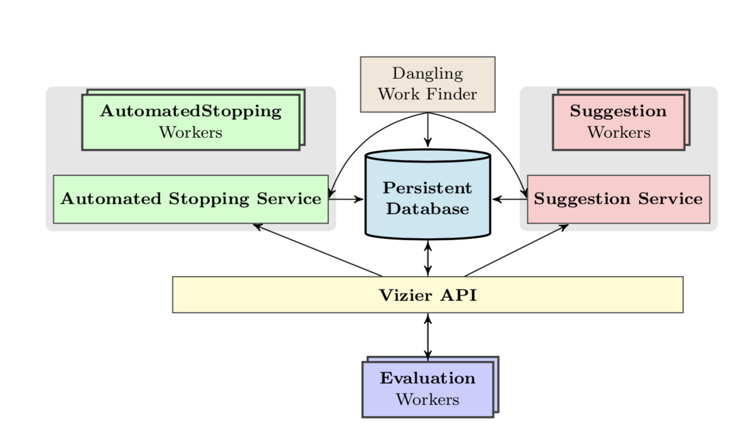
Architecture of Vizier service
Notes:
Vizier 也是一个模块化的系统，
Work finder (重启出问题的 worker)
Persistent Database 保存所有 study 的目前的状态
Suggestion Service (创建新的 trail),
Early Stopping Service (帮助提前终止 trail)
Vizier API (JSON, 验证, 传输的功能)
Evaluation workers (用户提供).

Slide 13
Basic User Workflow
首先需要 Study 的配置
Study 的基本信息，包括名称，拥有者，权限等，
需要调参的参数及参数的范围

Slide 14
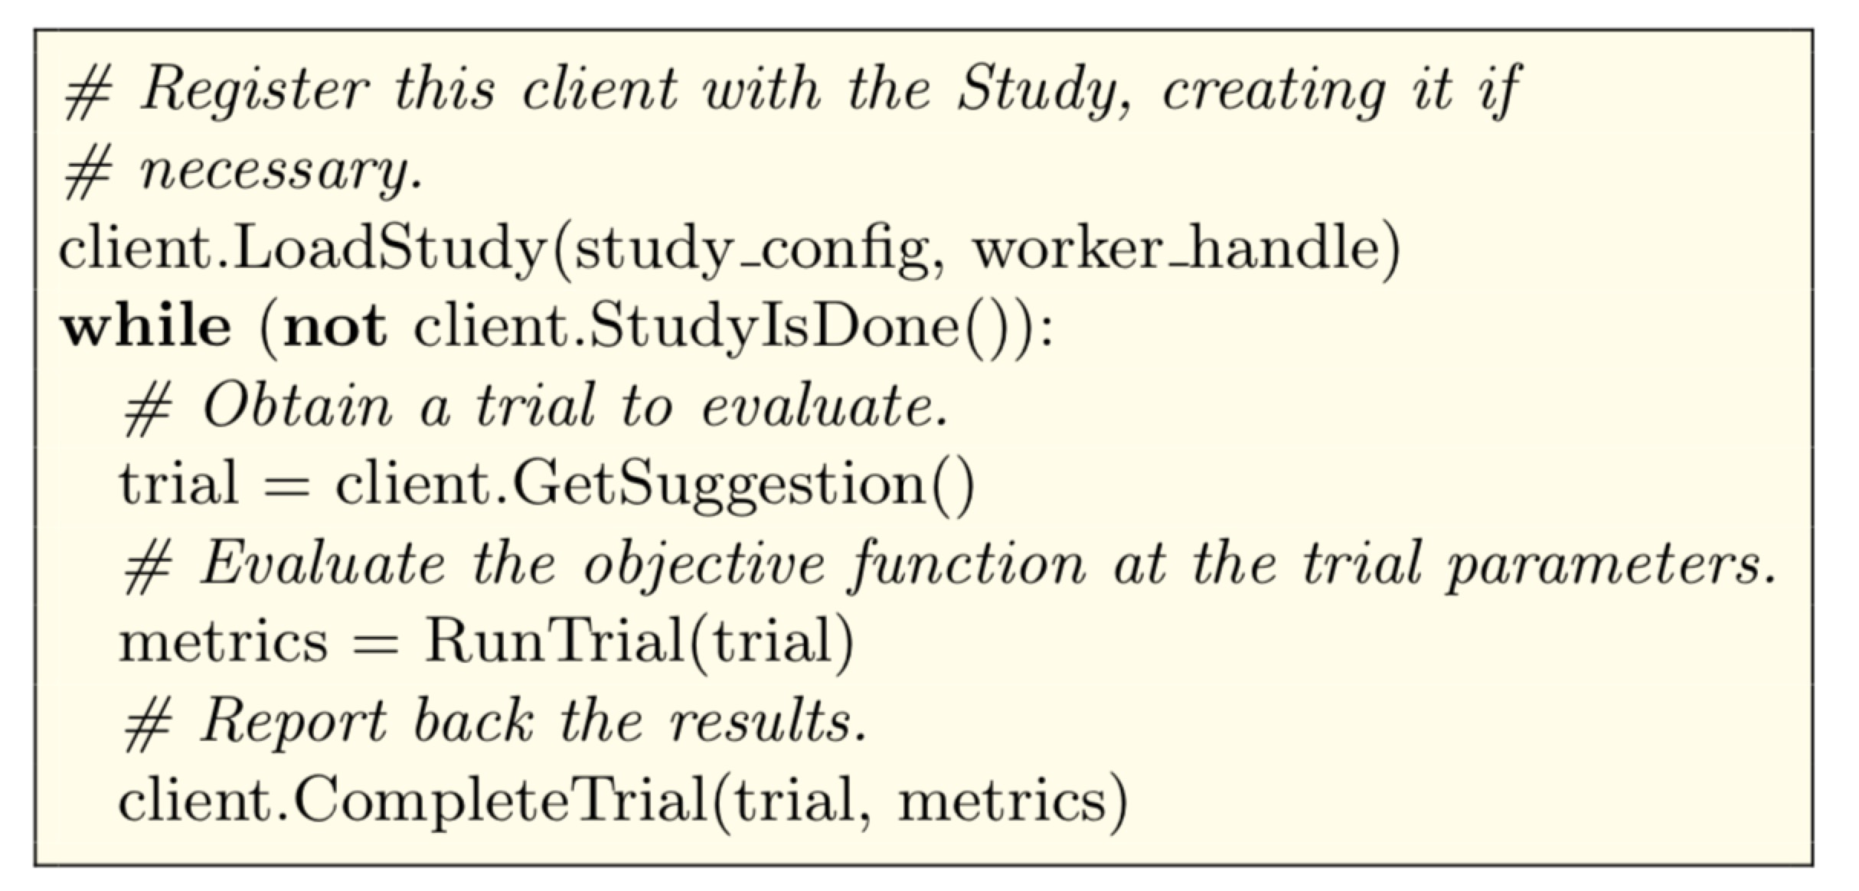
Basic User Workflow

Slide 15
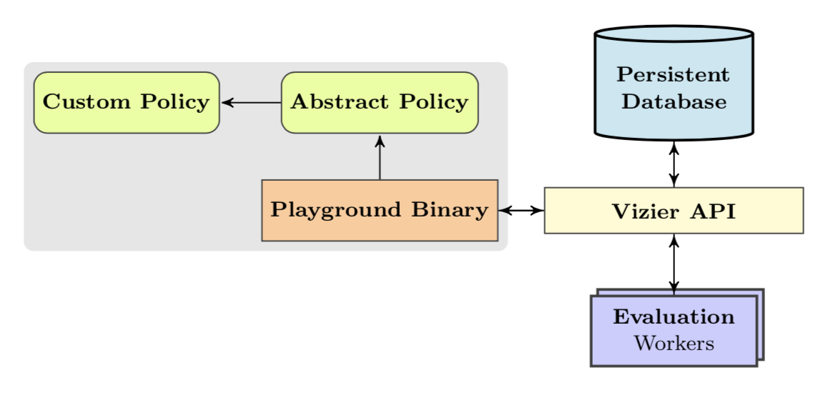
The Algorithm Playground
Notes:
Playground 主要是 让 他们自己快速试验新的 寻优 算法，同时也能让 高级用户 提供自己的 寻优算法。

Slide 16
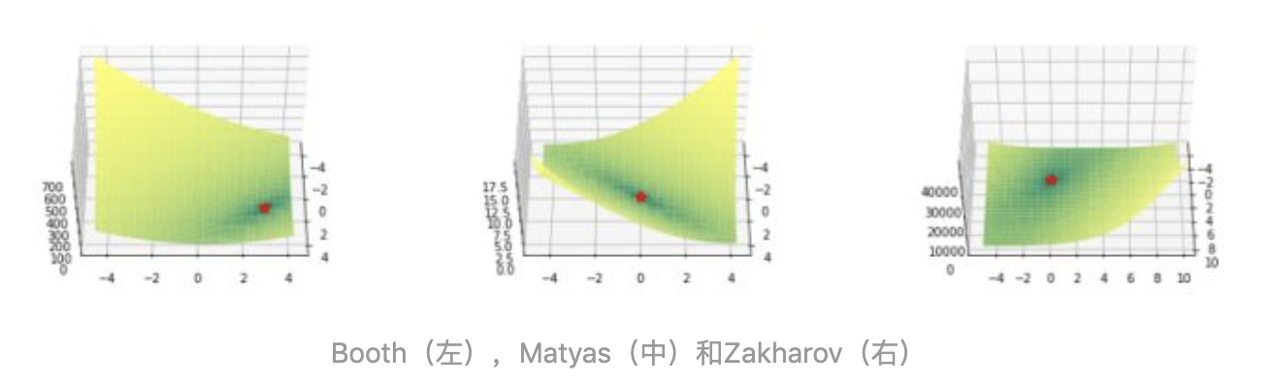
Benchmarking Suite
什么是benchmark
Notes:
板状的
当你有了一些新的 suggestion 的算法以后， 如何评估和对比呢，那么就有一些 bench mark ，其实就是这样一些 函数，然后来寻找最小值

Slide 17
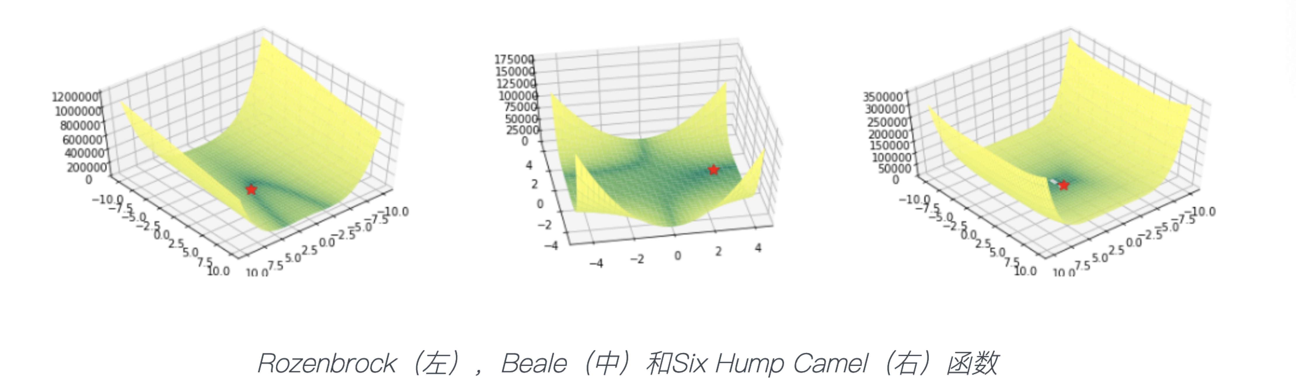
Benchmarking Suite
什么是benchmark
Notes:
当你有了一些新的 suggestion 的算法以后， 如何评估和对比呢，那么就有一些 bench mark ，其实就是这样一些 函数，然后来寻找最小值

Slide 18
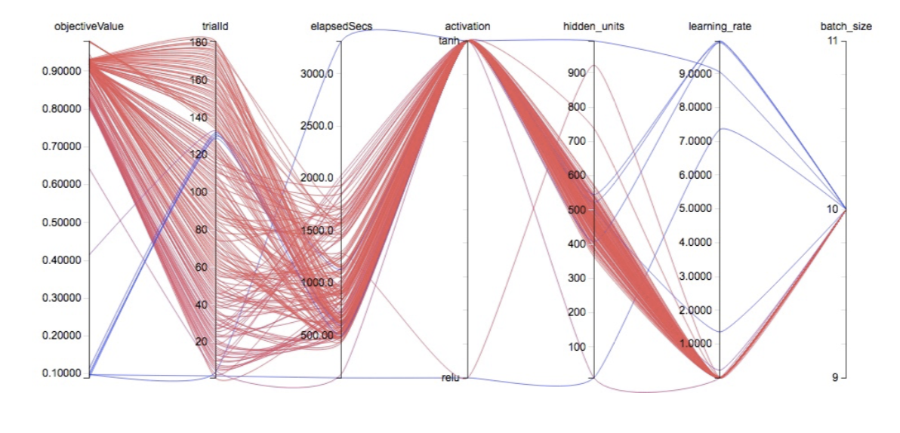
Dashboard and Visualizations

Slide 19
Vizier 使用的算法
Automated early stopping
Transfer Learning

Slide 20
Automated Early Stopping
Performance Curve Stopping Rule
当已完成了一些 trail ，得到部分 perfomance 曲线的情况下，对 perfomance 曲线进行回归，预测试验的最终目标值，如果预测的结果显示当前要进行的 trail 只有很小的几率会超越目前已得到的最佳值， 就会执行 Early Stopping。
Notes:
文章里面提到了 两个 stopping rule ，都是 trail 级别的。
这个我 个人 觉得它 说的不是很清楚， 因为按道理来说， suggestion 根本就不会推荐产生这样一个 trail。 除非它用的是 random 的 suggestion，但是这又相当于它把 suggestion 的 活儿给做了

Slide 21
Automated Early Stopping
Median Stopping Rule.
Step Trail | 1 | 2 | 3
1 | 0.8 | 0.85 | 0.9
2 | 0.8 | 0.85 | 0.9
3 | 0.8 | 0.83 | 0.82(stop)
Notes:
已经完成了 trail1 和 trail2 得到 每一步的 评价值， 比如说 acc
在第三个 trail 的每一步，都比较前两个 trail 到目前为止的 平均值， 如果小于这个平均值，那么就 中止。

Slide 22
Transfer learning
Notes:
看迁移学习之前，我们先简单看一下高斯过程回归，因为迁移学习其实就是根据以前的 study 来做 trail 的suggestion的。
那 suggestion 算法就是用的高斯过程回归算法。
这里我们有 蓝线是目标的曲线，然后我们有这个观测点
虚线是 prediction 的均值， 阴影就是 置信区间。
从曲线可以看出，中间的点均值较大，而且方差也比较大，很有可能这个点的超参数可以训练得到一个效果指标好的模型。那为什么要选均值大和方差大的点呢？因为前面提到均值代表期望的最终结果，当然是越大越好，但我们不能每次都挑选均值最大的，因为有的点方差很大也有可能存在全局最优解，因此选择均值大的点我们成为exploritation（开发），选择方差大的点我们称为exploration（探索）。那么究竟什么时候开发什么时候探索，并且开发和探索各占多少比例呢？不同的场景其实是可以有不同的策略的，例如我们的模型训练非常慢，只能再跑1组超参数了，那应该选择均值较大的比较有把握，如果我们计算力还能可以跑1000次，那么就不能放弃探索的机会应该选择方差大的，而至于均值和方差比例如何把握，这就是我们要定义的acquisition function了。

Slide 23
Transfer learning
Notes:
acquisition function是一个权衡exploritation和exploration的函数，最简单的acquisition function就是均值加上n倍方差（Upper condence bound算法）。在原来的图上加上acquisition function曲线，然后我们求得acquisition function的最大值，这是的参数值就是贝叶斯优化算法推荐的超参数值，是根据超参数间的联合概率分布求出来、并且均衡了开发和探索后得到的结果。

Slide 24
Transfer learning

Slide 25
Transfer learning

Slide 26
Transfer learning
为什么提出？
通常，用户运行的 studies 与他们之前运行的studies 非常相似。所以可以利用这一点来减小重复的工作。
Notes:
他们认为，同样的用户，比如他都是同一套业务。

Slide 27
Transfer learning
他们在设计时考虑了什么：
适用于该用户以前进行过很多 studies 的情况，
当以前的 studies 比较好，特别是最佳的参数变化不大的时候，能加速本次的 study ，
对于以前的 studies 比较差的情况下，要有一定的鲁棒性，例如，只是会稍微拖慢本次 study，
即使以前的 studies 和现在的没有正式的联系，也能共享一些信息。

Slide 28
Transfer learning
他们是怎么做的：
A stack of Gaussian Process regressors
where each regressor is associated with a study, and where each level is trained on the residuals relative to the regressor below it.
Notes:
一叠 高斯回归 模型， 每个模型 学习 前一个的预测的残差。

Slide 29
Transfer learning
Study 3
Regressor2 的回归目标是 study2的 objective value 和Regressor1的预测的残差
Study 2
Regressor1的回归目标是 study1的 objective value
Study 1

Slide 30
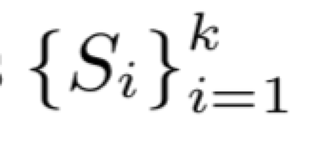
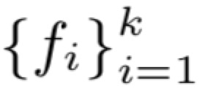
Transfer learning
K 个 studies 的 sequence
每个 study 有个 f
Notes:
具体他们是怎么做的呢？
首先有 k 个 study ，也就是 历史上有 k 次 study， 每个是 study 都有 一个 f

Slide 31
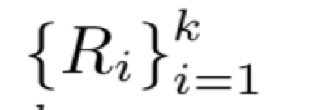
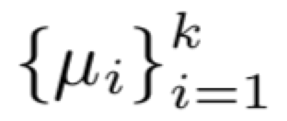
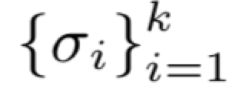
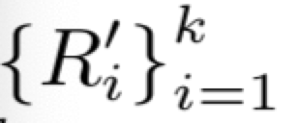
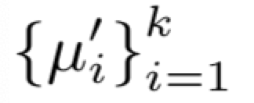
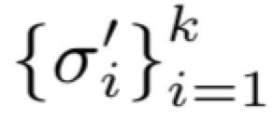
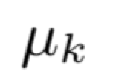
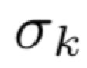
Transfer learning
posterior variance
posterior mean
Regressor sequence 1
Regressor sequence 2
目标是
Notes:
然后创造两列 regressors ， 每个 regressor 都有 后验均值函数 和方差， 我们的目标就是得到 第 k 次 study 的 uk 和 delta k

Slide 32
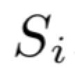
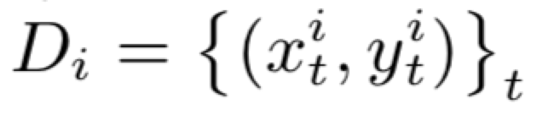
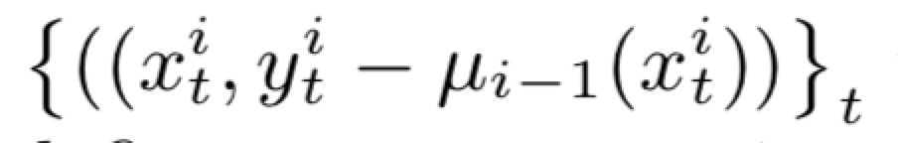
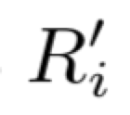
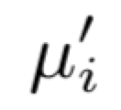
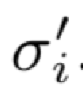
Transfer learning
对于 study
有 dataset
使用
训练
得到
和
Notes:
对于每一次的 study ，有 trail 的数据，使用 R i-1 的均值函数 来计算残差， 然后用这个数据来训练 R i ‘
得到R i ‘ 的 均值函数 和 方差函数
然后得到 Ri 的 谬 I 和 delta i

Slide 33
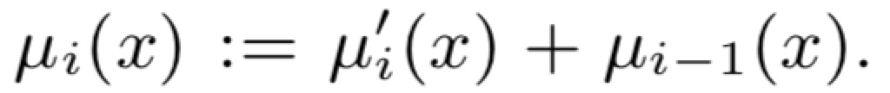
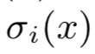
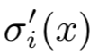
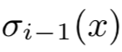
Transfer learning
是
和
的加权平均值
Notes:
where the weights are a function of the amount of data (i.e., completed trials) in Si and Si−1.

Slide 34
Transfer learning
Study 3
Regressor3
Regressor3 ’
Study 2
Regressor2
Regressor2 ’
Study 1
Regressor1
Notes:
然后得到 Ri 的 谬 I 和 delta i

Slide 35
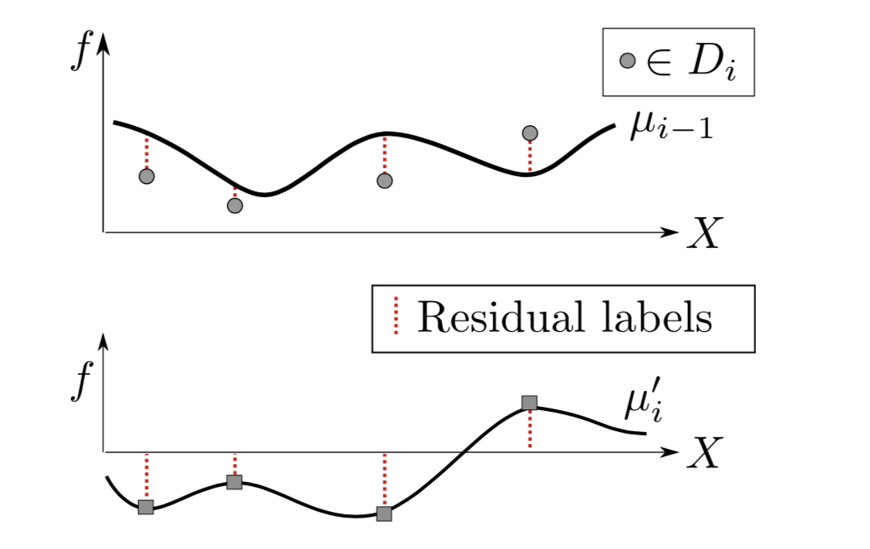
Transfer learning

Slide 36
Transfer learning
他们在目前做的效果怎么样：
Vizier’s current approach to transfer learning is relatively simple, yet robust to changes in objective across studies.

Slide 37
Transfer learning
什么时候使用最好？
每个 study 的 trail 数比较少， 但 study 数比较多的时候。
例如： 某个机器学习系统调参非常昂贵，每次 study 只运行了几个 trail。但是因为调参是核心任务, 所以运行多年也积累了比较多的 studies 。

Slide 38
试验与结果
评估的指标
Vizier 试验
Transer Learning
Vizier 的 playground
Benchmarking Suite
Dashboard 和可视化

Slide 39
Performance Evaluation
如何评估
final optimality gap：
对于一个 benchmark function f ，如果 f 在 x∗ 达到最佳值, 而 xˆ 是 优化器 找到的最佳值, 那么
使用 |f(xˆ) − f(x∗)| 来评估优化器在 f 上的好坏.

Slide 40
Performance Evaluation
如何评估
benchmark function f 不一样的情况下（难度不同）如何衡量？
使用 该优化器得到的 optimality gap 除以 Random Search 得到的optimality gap

Slide 41
Empirical Results
使用 Beale, Branin, Ellipsoidal, Rastrigin, Rosenbrock, Six Hump Camel, Sphere, and Styblinski 这8个 benchmark functions.

Slide 42
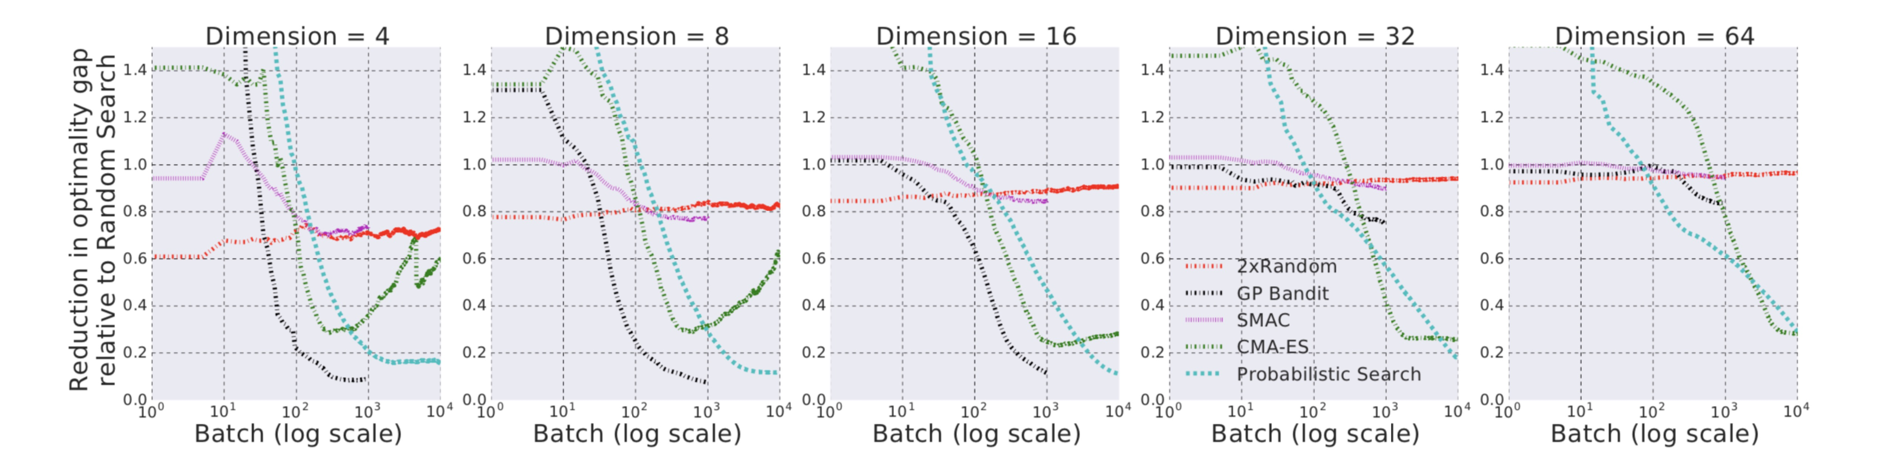
Empirical Results
Notes:
分别扩展到高纬度，然后 每个试验 100 次， 算出 平均值。
分别使用了 4中已经在 Vizier 框架中实现的算法
GP bandit， SMAC algorithm , the Covariance Matrix Adaption Evolution Strategy (CMA-ES) ,
其中 基于概率搜索的算法使他们自己开发的。
这里面的
2×Random Search
意思是
其他的算法取一个点的时候， Random Search 取两个点

Slide 43
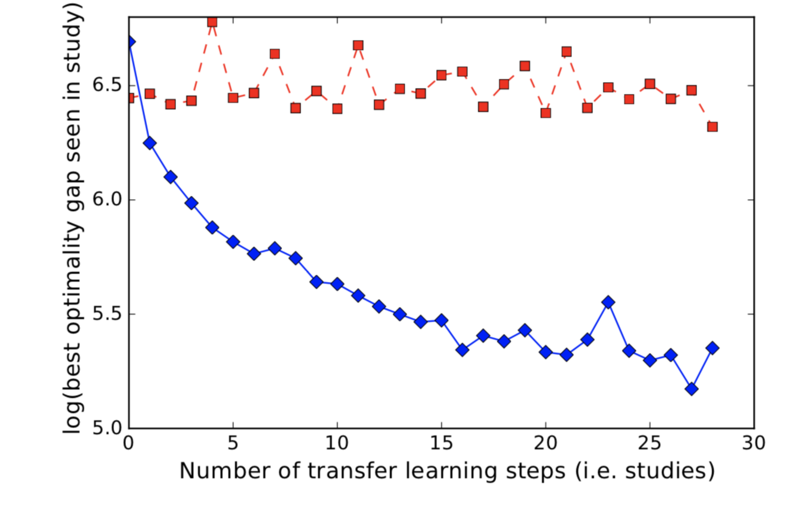
Transfer Learning
Random search
10 dimensional space
30 studies (180 trials)
Transfer Learning
Notes:
可以看到 使用 Transfer Learning，每次 study 都会下降，其最终的 最优性差距 相比于 Random search 大概下降了 37％。
而使用 Random search 这个最优性差距，并没有系统性的改善。

Slide 44
Automated Stopping
Performance Curve Stopping Rule
对于深度学习网络，减小了约 50% 的 CPU 时间
Median Automated Stopping Rule
2-3倍的速度提升

Slide 45
使用案例

Slide 46
使用案例
Hyperparameter tuning and HyperTune
其他研究人员可以使用Google Cloud Machine Learning HyperTune subsystem
Automated A/B testing
自动调整网站的字体、字体间距、内容分发等
Delicious Chocolate Chip Cookies
材料，用量，烘烤时间，温度等。

Slide 47
答疑

Slide 48
谢谢

